Slide 1
Экскурсия
по городу
Компьютер
8 класс
УМК Босовой Л. Л.
Авхадеева Раиса Ивановна, учитель информатики НОУ «Школа-интернат № 24 ОАО «РЖД» г. Тайшета Иркутской области
Notes:
Презентация управляется учителем. С первого слайда переходим на второй по щелчку мышкой. На последующих слайдах переходы выполняются с помощью управляющих кнопок. Кнопка «домой» передает управление на слайд 2.

Slide 2
Маршрут
Исторический музей
Конструкторское бюро
Компьютерный парк
Центр тестирования
Гимнастический зал
Развлекательный центр

Slide 3
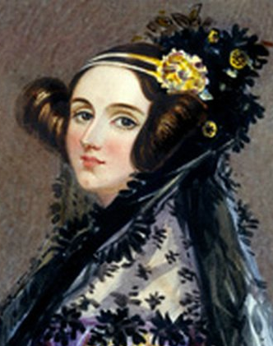
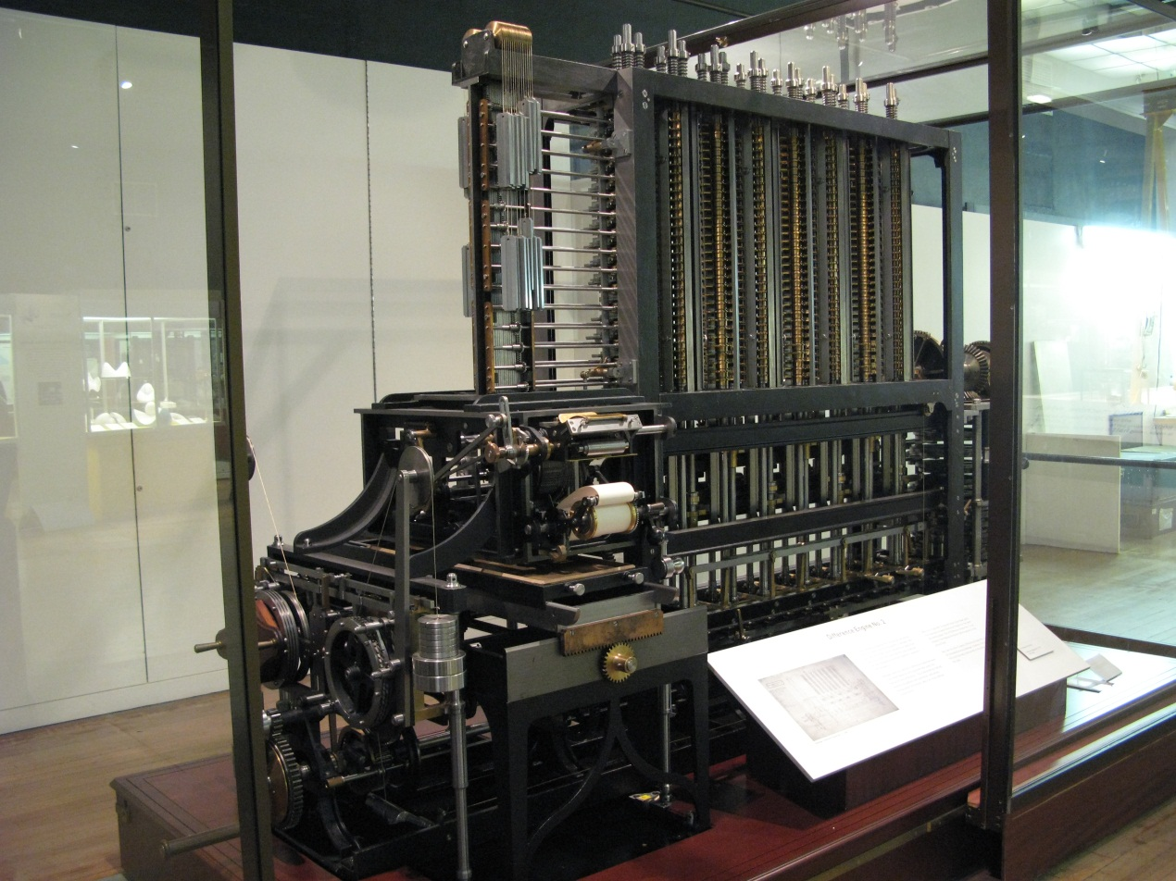
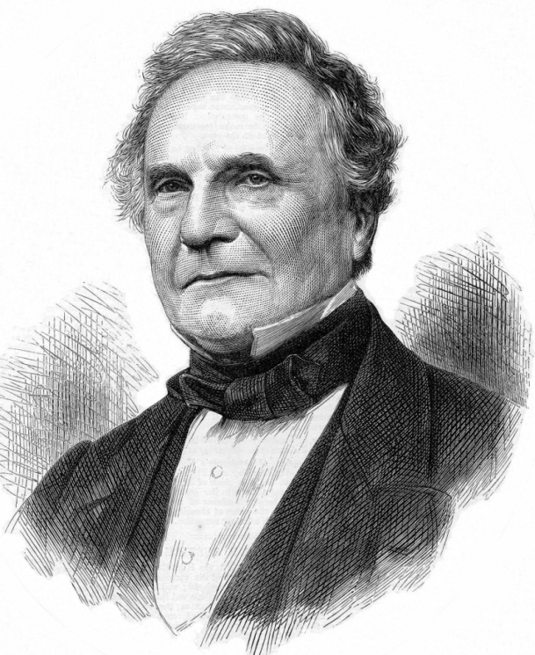
Исторический музей.
Зал № 1
Чарльз Бэббидж
(26.12.1791 – 18.10.1871)
Разностная машина – прообраз компьютера
Построена по чертежам Ч. Бэббиджа в 1991 году специалистами лондонского музея науки.
Notes:
Перед вами Разностная машина, которая послужила прообразом компьютера. Сконструировал её Чарльз Бэббидж.

Slide 4
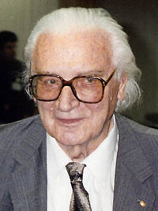
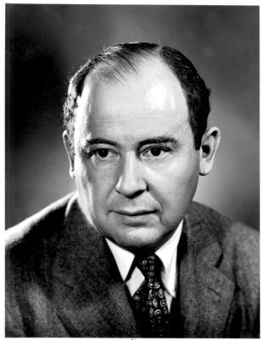
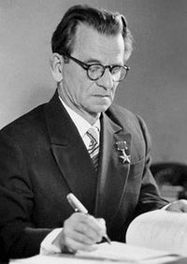
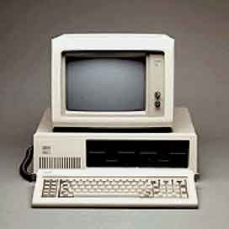
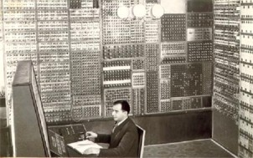
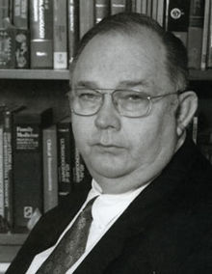
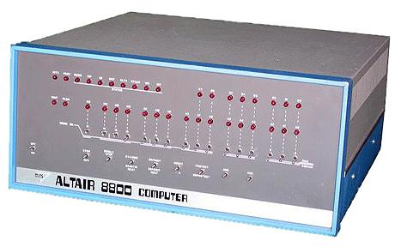
Исторический музей.
Зал № 2
Первый персональный компьютер фирмы IBM, выпущенный в августе 1981 года.
Конрад Цузе
Джон фон Нейман
Лебедев С. А.
МЭСМ
Альтаир 8800 — микрокомпьютер, разработанный компанией MITS в 1975 г. Разработчик компьютера — Эд Робертс
Notes:
Клик по портрету или по фото ЭВМ выводит на экран текстовую информацию

Slide 5
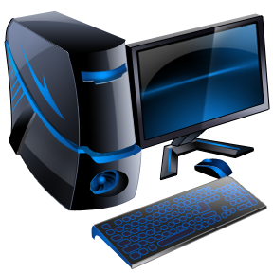
Конструкторское бюро
Устройства ввода
Внутренняя
память
Внешняя
память
Устройства вывода
Процессор
Notes:
Будьте очень внимательны!
Первый клик по зеленой стрелке 1 выводит текст «Устройства ввода», второй клик по этой же стрелке выводит текст «Внутренняя память». Клик по стрелке, направленной вниз, выводит слово «Процессор».
Клик по фиолетовой стрелке выводит текст «Устройства вывода».
Каждый прямоугольник является гиперссылкой на страницу с соответствующим названием.

Slide 6
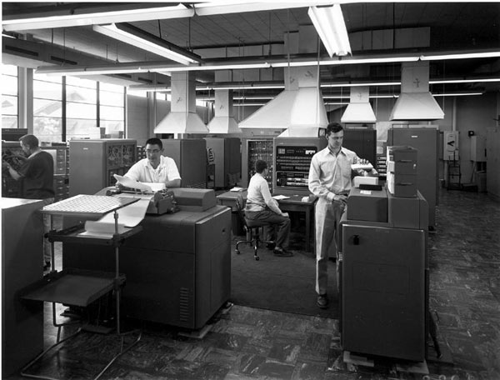
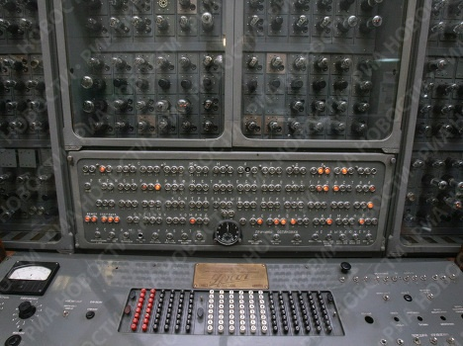
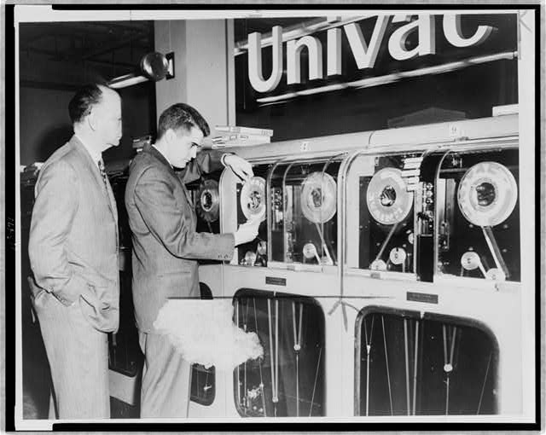
Компьютерный парк
1 поколение (1946–1960)
Эпоха становления вычислительной техники на электронных лампах.
ЭВМ "Урал-1"
29 апреля 1952 г. появилась первая ЭВМ фирмы IBM. В качестве памяти использовался магнитный барабан.
Емкость ОЗУ — 20480 байт.
Производительность:
Сложение и вычитание — более 16 000 операций в секунду. Умножение и деление — более 2 000 операций в секунду.
Notes:
ЭВМ первого поколения (1946-1960).
По клику на фото UNIVAC появляется фото советской ЭВМ «Урал-1»

Slide 7
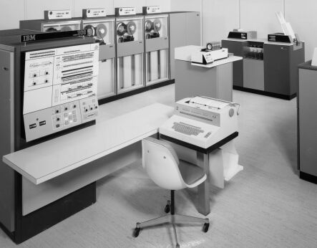
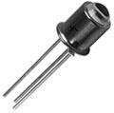
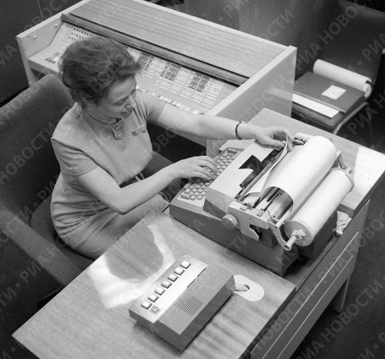

Компьютерный парк
2 поколение (1960–1965)
Вместо электронных ламп использовались транзисторы. Впервые появилось то, что сегодня называется операционной системой.
IBM 360–40. Изготовлена в 1964 г. Для разных моделей комбинируется из 19 блоков центрального процессора и 40 типов периферии. Емкость ОЗУ — 256 Кбайт. Производительность — 246 000 операций в секунду.
Минск-32

Slide 8
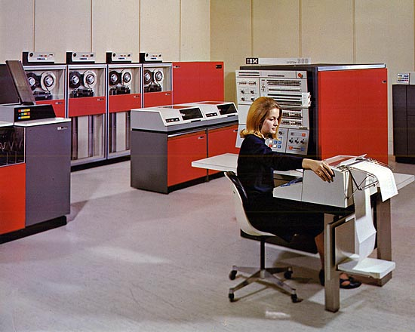
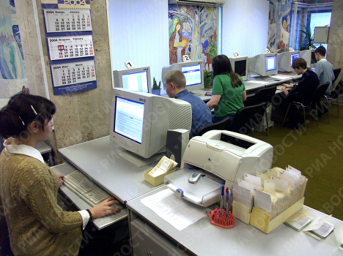
Компьютерный парк
3 поколение (1965–1970)
Внутри ЭВМ впервые стали использоваться интегральные схемы.
4 поколение (1970–1990)
Вычислительная техника постепенно становится массовой и общедоступной.
ЕС-ЭВМ
Переход к компьютерам пятого поколения предполагает переход к новым архитектурам, ориентированным на создание искусственного интеллекта.
Notes:
Клип по фото справа выводит текст о 5 поколении

Slide 9
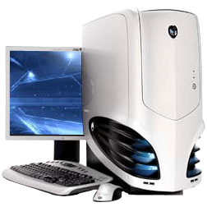
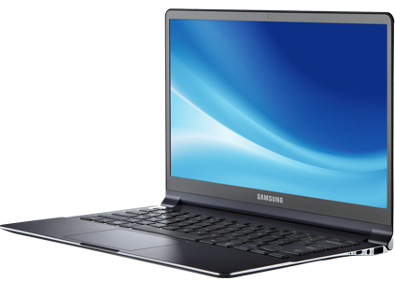
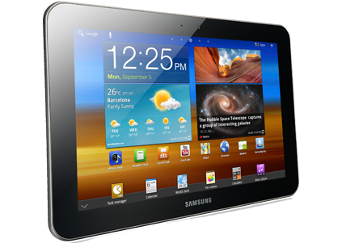
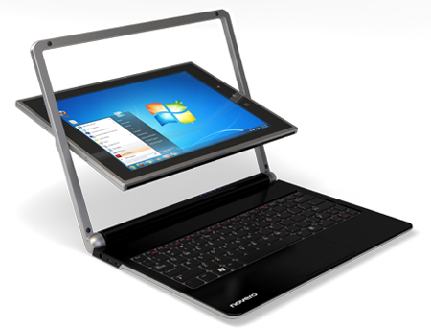
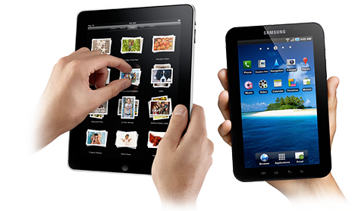
Компьютерный парк
2
1
3
4
5
Notes:
Как называются эти устройства? Когда они появились?
1 – персональный компьютер
2 – ноутбук
3 – планшет
4 – гибрид ноутбука и планшета
5 – планшет и КПК

Slide 10
Центр
тестирования
находится
на ваших
рабочих местах

Slide 11
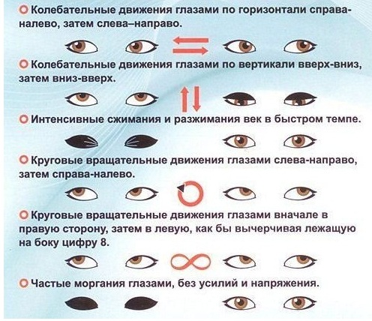
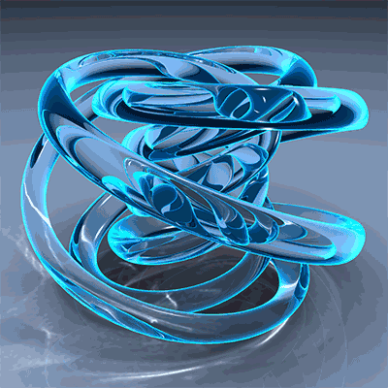
Гимнастический зал
Notes:
Выполняем упражнения для глаз.

Slide 12
Развлекательный центр
Отгадайте
загадку
4
Пропрыгайте на одной ноге до 1 байта, считая битами
Нарисуйте компьютер
с закрытыми глазами
3
2
Спойте песню
6
Спойте частушки
1
5
Изобразите работу процессора

Slide 13
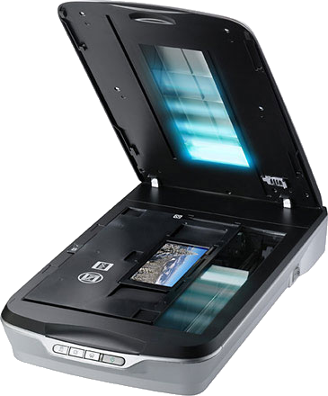
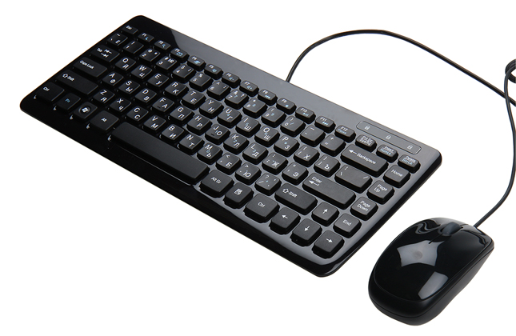
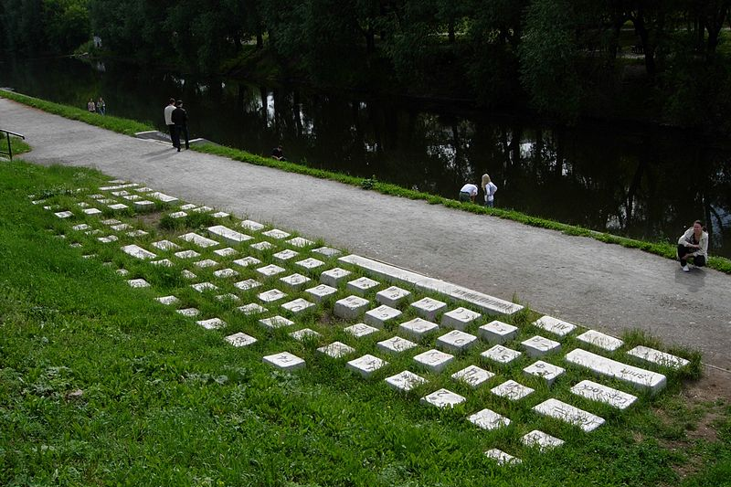
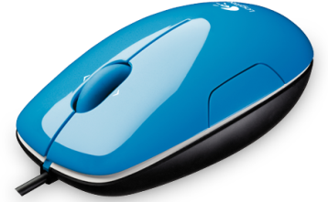
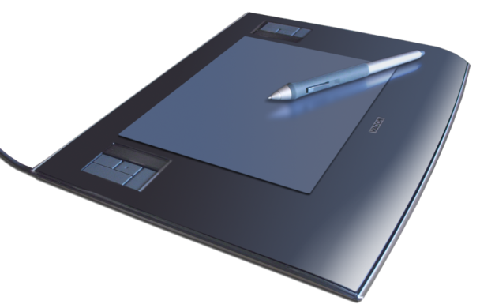
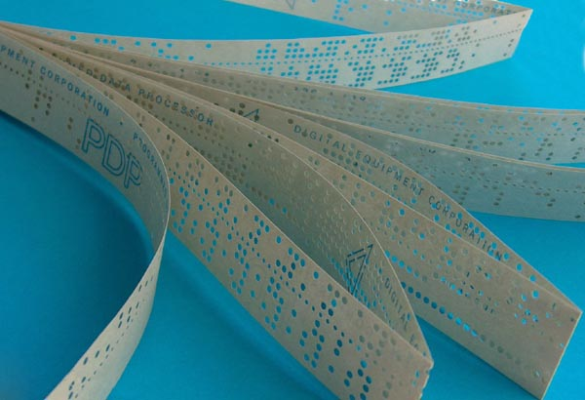
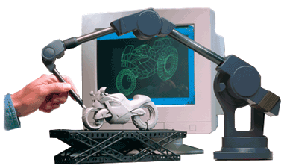

Устройства ввода
2
4
6
1
3
5
Notes:
Назовите устройства и их функции: какую информацию можно ввести с помощью этих устройств.
Сканер - устройство, позволяющее вводить в компьютер изображения текстов, рисунков, слайдов, фотографий или другой графической информации.
2. Дигитайзер (digitizer) - это кодирующее устройство, обеспечивающее ввод двумерного (в том числе и полутонового) или трехмерного (3D дигитайзеры) изображения в компьютер в виде растровой таблицы. является типичным внешним специализированными устройства графического ввода. Графический планшет.
Клавиатура - это устройство, которое используется для ввода данных (букв, цифр и других символов) в компьютер. Клавиатура является составной частью компьютера и используется для управления им – при помощи особых клавиш.

Slide 14
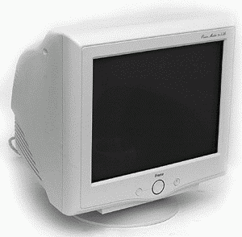
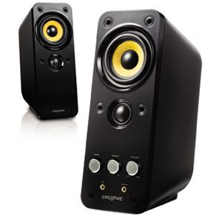
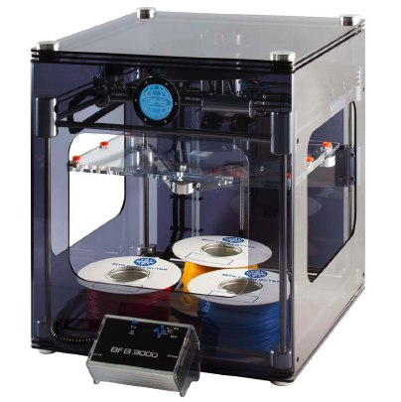
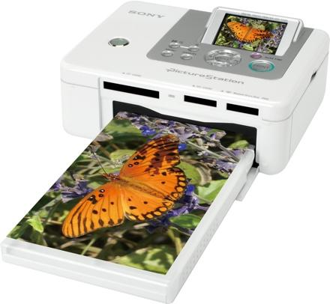
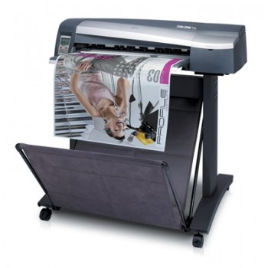

Устройства вывода
5
6
2
4
3
1

Slide 15
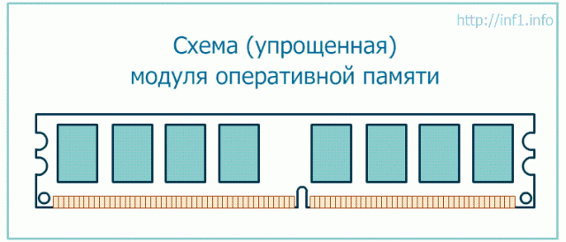
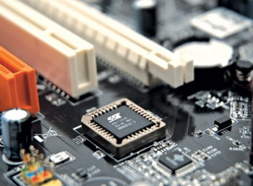
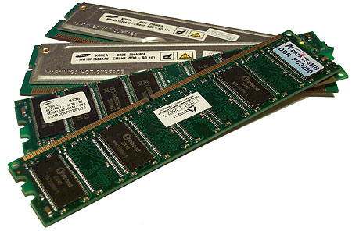
Внутренняя память
ПЗУ

Slide 16
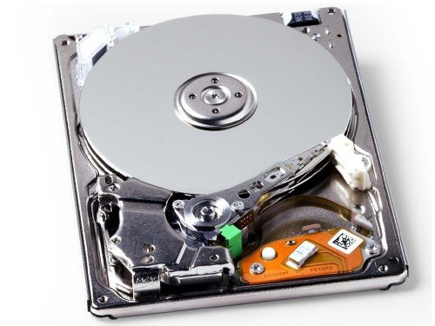
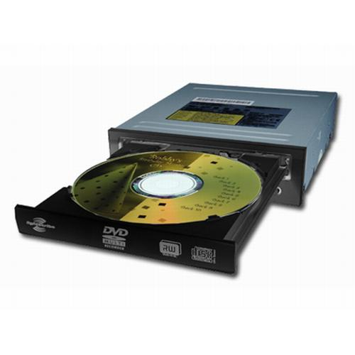
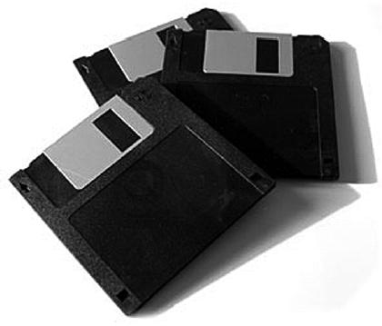
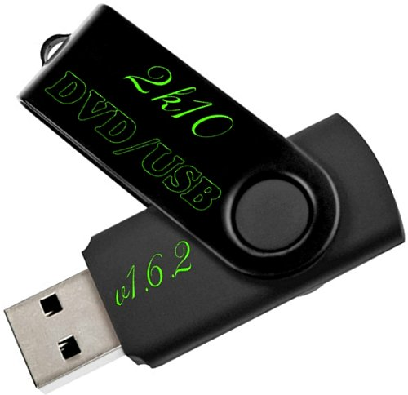
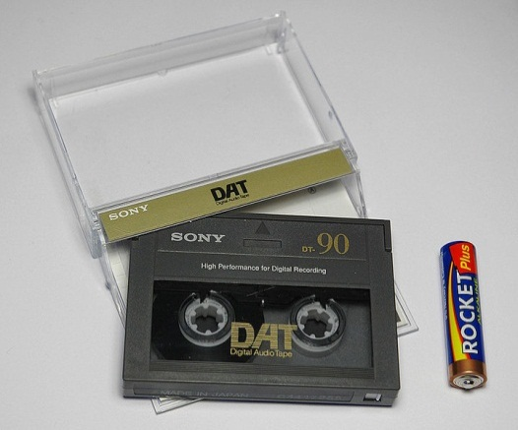
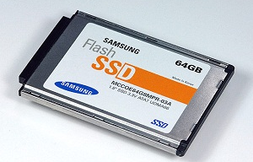
Внешняя память

Slide 17
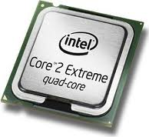
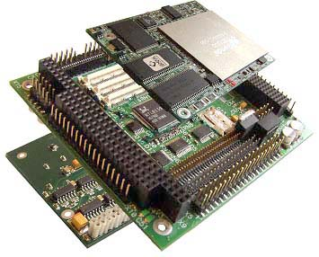
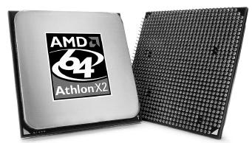
Процессор

Slide 18
Интернет-ресурсы
Босова Л. Л. Информатика и ИКТ: учебник для 8 класса. – М.: БИНОМ. Лаборатория знаний, 2012
Босова Л. Л. Информатика и ИКТ: Рабочая тетрадь для 8 класса. – М.: БИНОМ. Лаборатория знаний, 2012
http://www.romanbycomputers.co.uk/Images/MC900441335.PNG компьютер
http://i.nokia.com/image/view/-/1626064/highRes/1/-/ncom-transport-computer-editorial-6-png.png ноутбук
http://www.dailycomm.ru/i/msg_i/17496/solana-gallery3.png.jpg гибрид планшета и ноутбука
http://online-toys.ru/images/cms/data/157027_027.jpg компьютер для малышей
http://fc09.deviantart.net/fs28/f/2008/119/a/3/My_Computer_by_lucidor20.png компьютер
http://www.seoekb.ru/diagnostika.png диагностика
http://kkg.by/images/stories/sis-block-inside/ozu.jpg ОЗУ
http://kkg.by/images/stories/sis-block-inside/sistemnij-blok-obzor.jpg системный блок
http://kkg.by/images/stories/sis-block-inside/pentiumee_processor.png процессор
http://www.klyaksa.net/htm/kopilka/uroki1/images/image501.gif схема
http://komputernaya.ru/wp-content/uploads/2011/03/computer.png устройства
http://ifaq.su/uploads/images/00/00/01/2012/06/21/0d1404.jpg Бэббидж
Авхадеева Раиса Ивановна, учитель информатики НОУ «Школа-интернат № 24 ОАО «РЖД» г. Тайшета Иркутской области

Slide 19
Интернет-ресурсы
http://computerhistory.narod.ru/vichislit_prisposob_ustrojstva/mashin_babbidg.png Разностная машина Бэббиджа
http://img13.nnm.ru/1/8/0/2/8/175b27772dbfe7c6de254cc0b31.jpg винчестер
http://np-so.narod.ru/ris1.jpg процессор
http://www.hw.by/images/P4VXASD2/rom.jpg ПЗУ
http://vse-pro-comp.ru/uploads/posts/2010-03/1269616610_bios1.jpg
http://fs1.ucheba-legko.ru/images/00c05c9de606d97fc8c9afdf31c332d1.jpg Джон фон Нейман
http://upload.wikimedia.org/wikipedia/commons/thumb/7/70/Apple-II.jpg/300px-Apple-II.jpg
http://i.telegraph.co.uk/multimedia/archive/01611/altair8800_1611416c.jpg
http://upload.wikimedia.org/wikipedia/commons/thumb/4/45/Ed_Roberts_2002_by_Spencer_Smith.jpg/220px-Ed_Roberts_2002_by_Spencer_Smith.jpg Эд Робертс
http://upload.wikimedia.org/wikipedia/commons/thumb/d/da/Konrad_Zuse_%281992%29.jpg/200px-Konrad_Zuse_%281992%29.jpg Конрад Цузе
http://upload.wikimedia.org/wikipedia/ru/thumb/6/63/Lebedevwrite.jpg/200px-Lebedevwrite.jpg Лебедев Сергей Алексеевич
http://upload.wikimedia.org/wikipedia/ru/1/1e/MESM.jpg МЭСМ
Авхадеева Раиса Ивановна, учитель информатики НОУ «Школа-интернат № 24 ОАО «РЖД» г. Тайшета Иркутской области

Slide 20
Интернет-ресурсы
https://encrypted-tbn3.gstatic.com/images?q=tbn:ANd9GcT2e266zXiylqtkxU49Zoka-j38dxB4kqx_HdeQRodIHaGd9zbo процессор
http://upload.wikimedia.org/wikipedia/commons/thumb/a/a9/Dat_cartridge.jpg/720px-Dat_cartridge.jpg стример
http://we-it.net/images/site/gelezo/HDDandSDD/samsung_64gb_1.8_ssd.jpg
http://odinklik.com/sites/default/files/u37/2010/07/printer_0.JPG принтер
http://www.tradetelecom.ru/upload/iblock/901/901bb59b78f2a1a66e0168d535b85983.jpeg плоттер
http://s51.radikal.ru/i132/0912/6f/c725e97e8c30.png микрофон
http://images4.wikia.nocookie.net/__cb20080726074443/lyricwiki/images/0/0f/Headphones.png наушники
http://macomp.ru/wp-content/uploads/2012/05/tabletp%D1%81.png
http://www.litmir.net/BookBinary/132907/1333227797/i_002.png монитор
http://matrix-media.ru/matrix_img/41571.png колонки
http://infoshkola.info/img/evm/ibm701machine.jpg первая IBM
http://infoshkola.info/img/evm/ibm360_40.JPG 2 поколение IBM
http://chernykh.net/images/stories/lang/trans_2.jpg транзистор

Slide 21
Интернет-ресурсы
http://bluegene.at.ua/_nw/0/s01756250.jpg лампа
http://c.img22.rian.ru/images/15639/35/156393579.jpg Урал
http://d.img22.rian.ru/images/15639/55/156395520.jpg Минск-32
http://csa.ru/~zebra/my_visual/ris/digit.gif дигитайзер 3D
http://upload.wikimedia.org/wikipedia/commons/thumb/d/d4/Wacom_graphics_tablet_and_pen.png/300px-Wacom_graphics_tablet_and_pen.png графический планшет
http://upload.wikimedia.org/wikipedia/commons/e/ee/Keyboard_monument.jpg памятник клавиатуре в Екатеринбурге
http://cft2.mobi.ru/Articles/25/5112/IMG_7063.jpg клавиатура
http://e-shop.biz.ua/published/publicdata/ESHOPBIES/attachments/SC/images/mouse.png

Slide 22
Спасибо за экскурсию!
Спасибо за работу!

